Slide 1
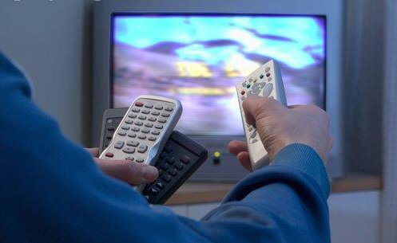
As Mulheres são fantásticas!

Slide 2
A Mãe e o Pai estavam assistindo televisão, quando a Mãe disse:
- Estou cansada e já é tarde, vou me deitar!

Slide 3
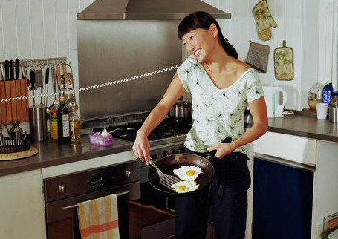
Foi à cozinha fazer os sanduíches para o lanche do dia seguinte na escola, passou água nas taças das pipocas, tirou a carne do freezer para o jantar do dia seguinte, confirmou se as caixas dos cereais estavam vazias, encheu o açucareiro, pôs tijelas e talheres na mesa e preparou a cafeteira do café para estar pronta para ligar no dia seguinte.

Slide 4
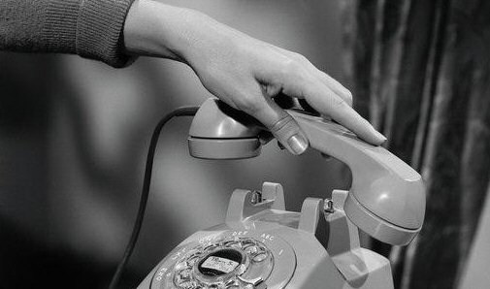
Pôs ainda umas roupas na máquina de lavar, passou uma camisa a ferro pregou um botão que estava caindo. Guardou umas peças de jogo que ficaram em cima da mesa, e pôs o telefone no lugar.

Slide 5

Regou as plantas, despejou o lixo, e pendurou uma toalha para secar.
Bocejou, espreguiçou-se, e foi para o quarto.

Slide 6
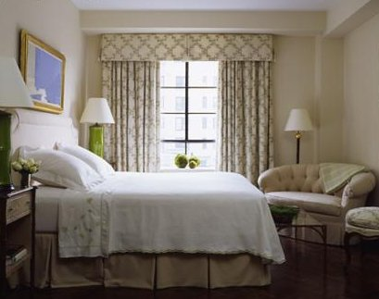
Parou ainda no escritório e escreveu uma nota para o Professor do filho, pôs num envelope junto com o dinheiro para pagamento de uma visita de estudo, e apanhou um caderno que estava caído debaixo da cadeira.

Slide 7
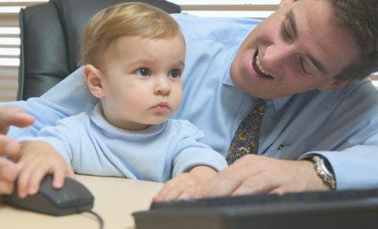
Assinou um cartão de aniversário para uma amiga, selou o envelope, e fez uma pequena lista para o supermercado. Colocou ambos perto da carteira.
Nessa altura, o Pai disse lá da sala:
“Pensei que você tinha ido se deitar”.

Slide 8
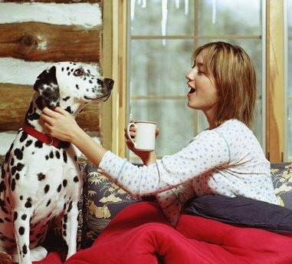
“Estou a caminho” respondeu ela. Pôs água na tijela do cão e chamou o gato para dentro de casa. Certificou-se de que as portas estavam fechadas. Espreitou para o quarto de cada um dos filhos, apagou a luz do corredor, pendurou uma camisa, atirou umas meias para o cesto de roupa suja e conversou um bocadinho com o mais velho que ainda estava estudando no quarto.

Slide 9
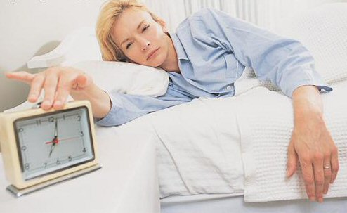
Já no quarto, acertou o despertador, preparou a roupa para o dia seguinte e arrumou os sapatos.
Depois lavou o rosto, passou creme, escovou os dentes e acertou uma unha quebrada.

Slide 10
A essa altura, o pai desligou a televisão e disse:
“Vou me deitar”. E foi. Sem mais nada.
Notaram aqui alguma coisa de extraordinário? Ainda perguntaram por que é que as mulheres vivem mais...
E são tão MARAVILHOSAS?

Slide 11
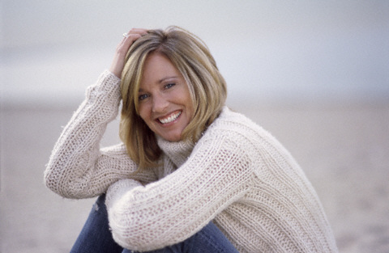
PORQUE SÃO MAIS FORTES...
FEITAS PARA RESISTIR...
Envie isto às mulheres fantásticas que conhece.
Elas vão amar!

Slide 12
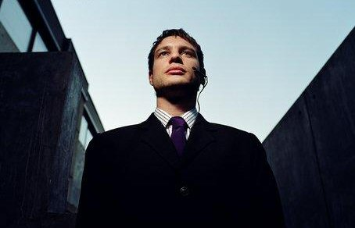
E para os homens também: pode ser que eles percebam alguma coisa...
“Existem muitos motivos para não se amar uma pessoa, mas apenas um para amá-la”.
(Carlos Drummond de Andrade)

Slide 13
Créditos:
Texto: Carlos Drummond de Andrade
Imagens: Getty Images
Autor do slide: Carminha
Música: Without you - Richard Clayderman - wav.
Respeite o Autor.
Não retire e nem modifique os créditos!
By Carminha

